Slide 1
Birim Hedefleri Güncelleme Toplantısı
14 Ocak 2025 Çarşamba

Slide 2
Teşekkür..
Özdeğerlendirme raporları
Birim faaliyet raporları
Kurum İç Değerlendirme Raporu KİDR
Akreditasyon çalışmaları

Slide 3
İsteklerimiz -1-
Birim hedefleri değerlendirme
Geçmişe yönelik değerlendirme (2025 hedeflerinin değerlendirmesi)
  Hedeflerin gerçekleşme tablosu
  Tablo halinde
  Ulaşılan hedefler yeşil
  Ulaşılamayanlar kırmızı
  Devam edenler mavi
Son Tarih
27 Ocak 2026 Salı

Slide 4
İsteklerimiz -1-
Yeni Birim hedefleri
Son Tarih
27 Ocak 2026 Salı
Yeni hedefler
Eğitim Birimleri Hedef Güncelleme (Yönetim olarak istediklerimiz)
  Yayın hedefi istiyoruz.
    (Kişi başı WoS cinsinden)
  Toplumsal katkı hedefi istiyoruz
    (Planlanmış Etkinlik)
  Uluslararasılaşma ile ilgili bir hedef istiyoruz
    Öğrencilerin yabancı dil becerisine ilişkin… Ortak Proje.. Ortak Yayın…. olabilir.
  Bilimsel etkinlik hedefi
    (Seminer, konferans, kongre, sempozyum vs… Katılım, Düzenleme gibi)

Slide 5
İsteklerimiz -1-
Yeni Birim hedefleri
Son Tarih
27 Ocak 2026 Salı
Yeni hedefler
UYGAR Birimleri Hedef Güncelleme

Slide 6
Hedefler
    Spesifik
    Ölçülebilir
    Ulaşılabilir
    İlgili
    Süreli
En fazla 10 adet
  Daha az sayıda olabilir
Çoğu Stratejik planla ilgili
  Hepsi stratejik planla ilgili olabilir
Stratejik plandaki hedeflerle ilişkilendirelim
Net olsun
  Belirsiz hedefler olmasın
  Mezunlarla İlişkileri Güçlendirmek
  Mezunlar buluşması yapmak

Slide 7
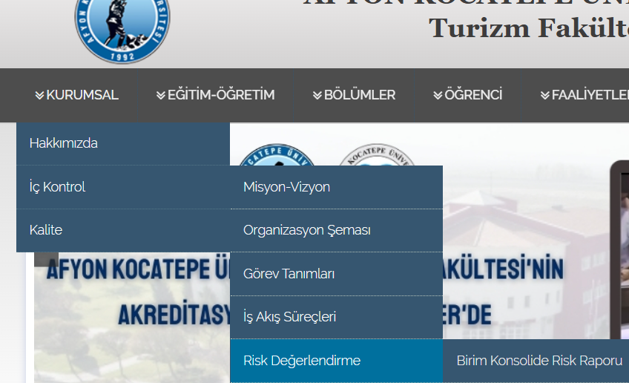
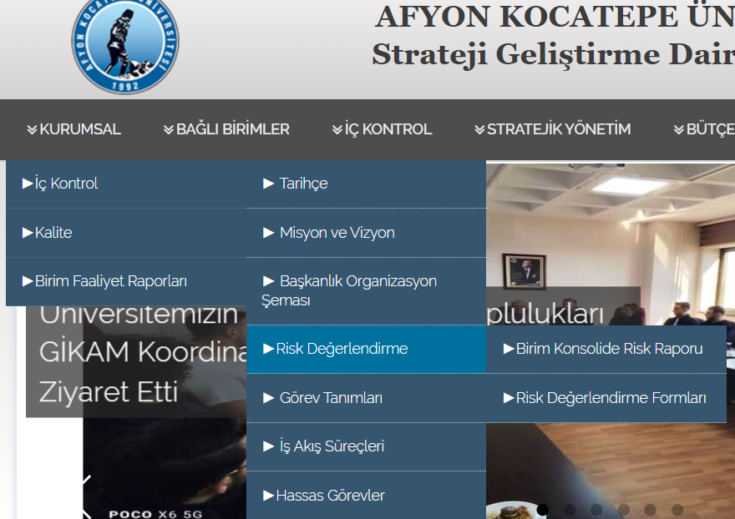
İsteklerimiz -2-
Risk Değerlendirmesi
Son Tarih
27 Ocak 2026 Salı
Daha önceki örneklerimiz web sayfalarımızda..
Belirlediğimiz yeni hedeflere yönelik risk değerlendirme raporu..
Sorularınız olursa
  Strateji Geliştirme Dairesi Şube Müdürümüz Nihat Elmas’a başvurabilirsiniz.
Boş formlar strateji dairesi web sayfasında var.

Slide 8
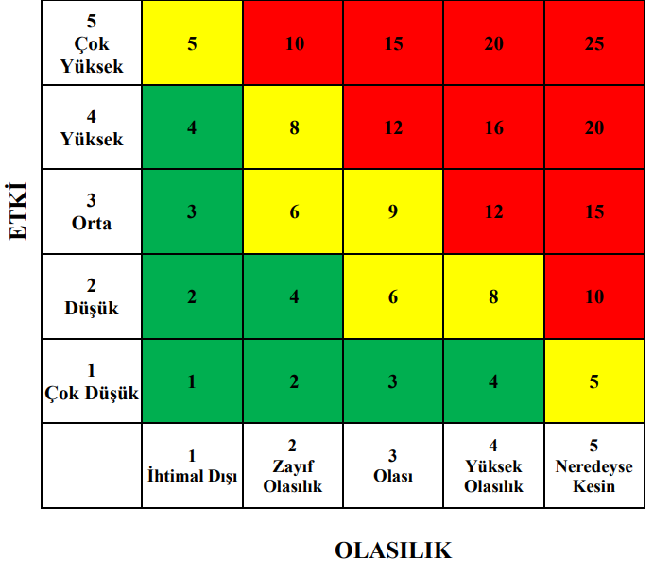
İsteklerimiz -2-
Risk Değerlendirmesi
İstediğimiz Birim Konsolide Risk Raporu Örneği
Risk Oylama Formu (Birim Yönetim Kurulu)
  Etki puanı: Riskin hedefe etkisini gösteriyor.
  Olasılık puanı: Riskin gerçekleşme olasılığını gösteriyor.
Etki ve Olasılık puanlarını Birim Yönetim Kurulu belirliyor.
  Risk Puanı = Etki Puanı x Olasılık Puanı
Risk Değerlendirme Tablosu (Birim Kalite ve Risk Sorumlusu)
  Risklerin gerçekleşme durumu kontrol ediliyor.
Risk Eylem Planı (Birim Kalite ve Risk Sorumlusu)
  Riskleri ortadan kaldıracak eylemler planlanıyor.
Notes:
AKU_LYK_MisyonVizyonTemelD.pdf
AKU_LYK_PolitikaBelgeleri.pdf

Slide 9
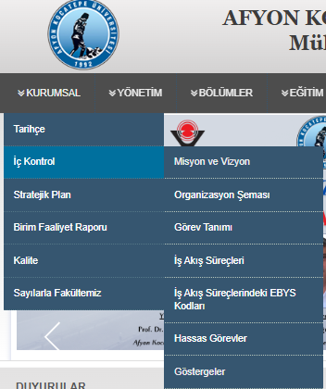
İsteklerimiz -2-
Birim Göstergelerinin Güncellenmesi (UYGAR)
Birim web sayfası
  Kurumsal
    İç kontrol
      Göstergeler
Son Tarih
27 Ocak 2026 Salı

Slide 10
İsteklerimiz -4-
Web sayfalarının güncellenmesi
Yakında web sayfası sorumlularımızla toplantı yapacağız
Kurumsal Kimliğe uygun
Güncel
Doğru
İstikrarlı ve Tutarlı
Kullanıcı Odaklı
  Personel -Öğrenci- Dış paydaş
Erişilebilir
  Verilen hizmetlere, içeriğe ulaşım
Kapsayıcı
Sürekli İyileştirme
Profesyonel
Fonksiyonel
Estetik
Bilgilendirici
Mobil uyumluluk

